Slide 1
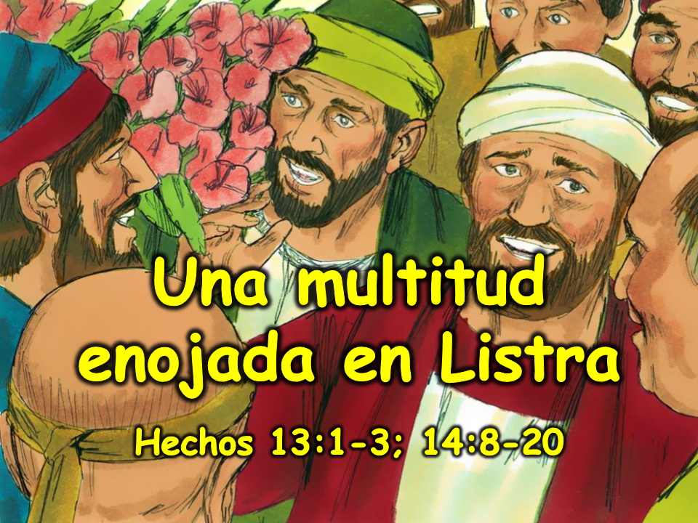
misionleccionesbiblicas.org Una multitud enojada en Listra
‹#›
Notes:
1. Portada: Una multitud enfurecida en Listra
(Hechos 13:1-3; 14:8-20)

Slide 2
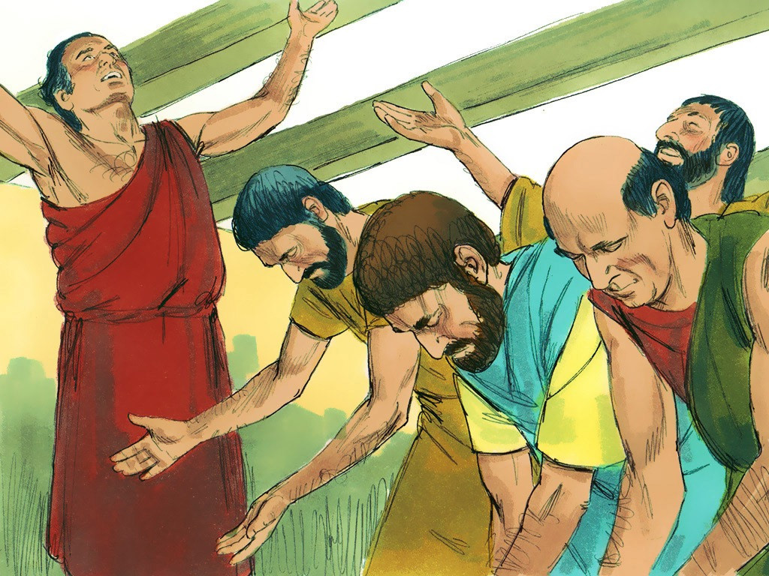
misionleccionesbiblicas.org Una multitud enojada en Listra
‹#›
Notes:
2. Una vez, cuando las personas en la iglesia de Antioquía estaban orando y adorando a Dios, escucharon la voz del Espíritu Santo. El Espíritu Santo les dijo que enviaran a Bernabé y a Pablo como misioneros. Muchas personas en otros lugares necesitaban que vinieran misioneros a contarles las buenas noticias acerca de Jesús.

Slide 3
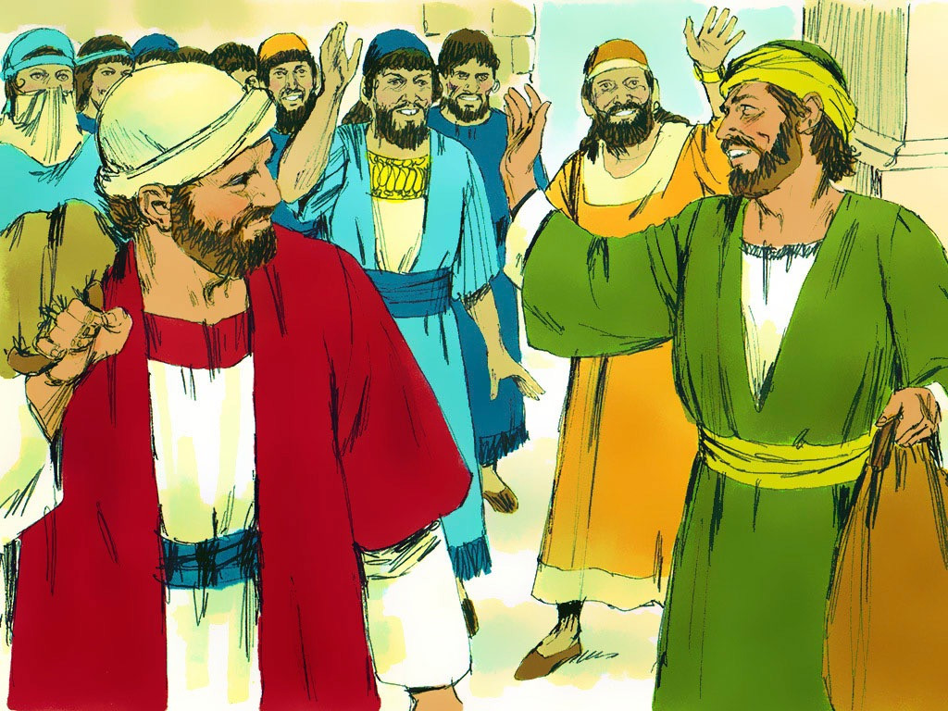
misionleccionesbiblicas.org Una multitud enojada en Listra
‹#›
Notes:
3. Para mostrar que estaban de acuerdo con las instrucciones del Espíritu Santo, los líderes de la iglesia en Antioquía pusieron sus manos sobre Bernabé y Saulo para bendecirlos. Luego, los enviaron en un barco para su primer viaje misionero.

Slide 4
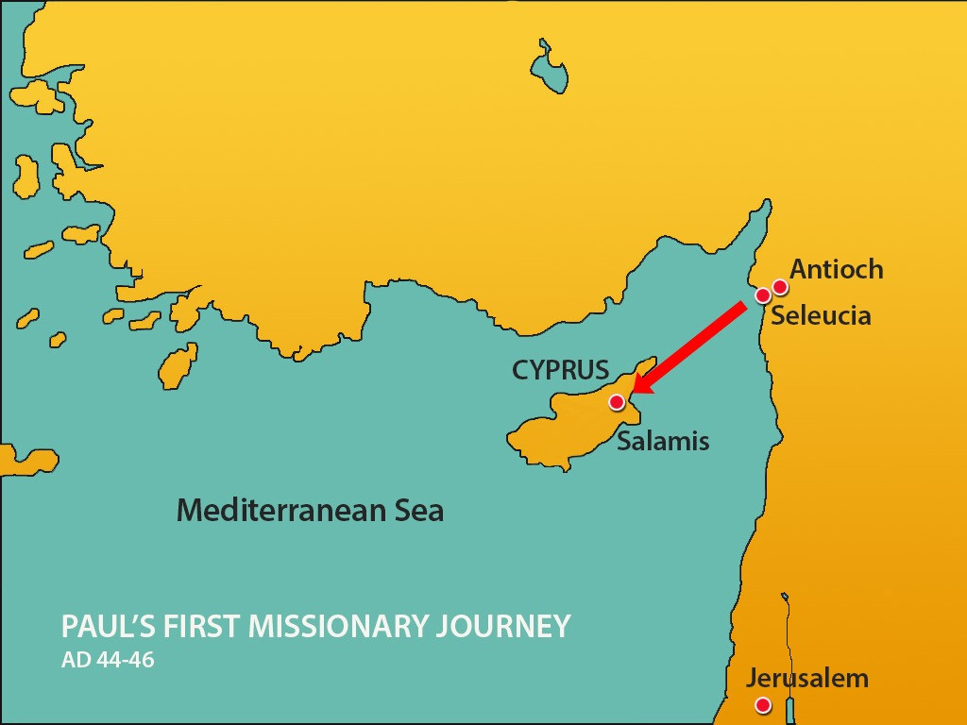
El primer viaje misionero de Pablo
49-52 AD
misionleccionesbiblicas.org Una multitud enojada en Listra
‹#›
Notes:
4. La primera parada del viaje fue la isla de Chipre.

Slide 5
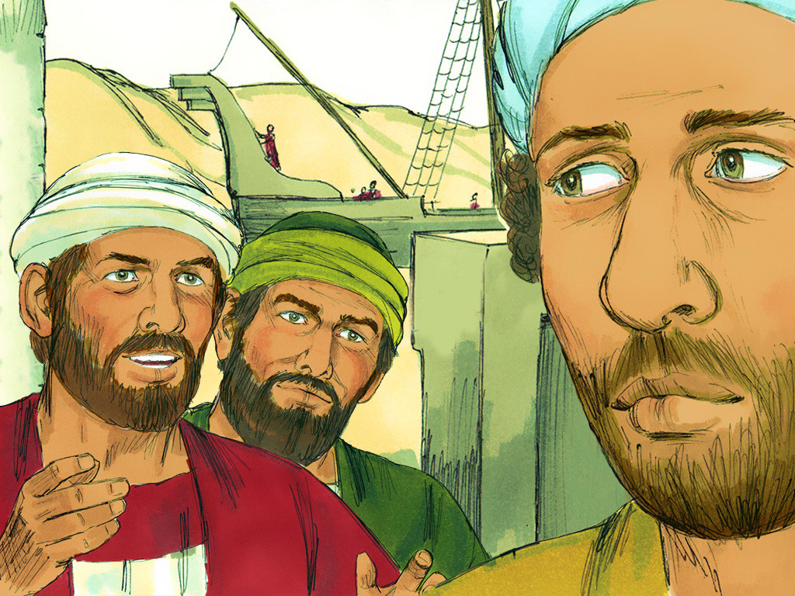
misionleccionesbiblicas.org Una multitud enojada en Listra
‹#›
Notes:
5. Juan Marcos, primo de Bernabé, los ayudó, pero más adelante los dejó.

Slide 6
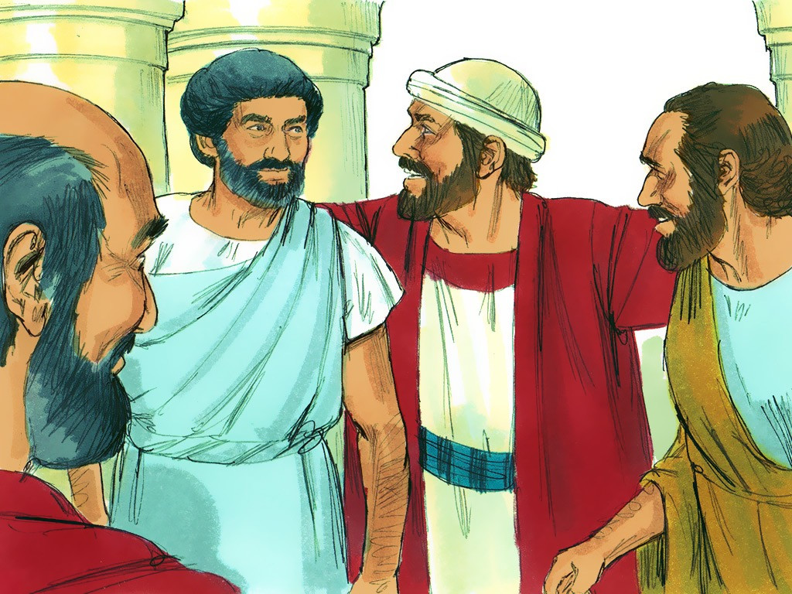
misionleccionesbiblicas.org Una multitud enojada en Listra
‹#›
Notes:
6. Algunas personas en la isla de Chipre no quisieron escuchar a Bernabé y a Saulo, y algunas se enojaron, pero muchas otras comenzaron a creer en Jesús.

Slide 7
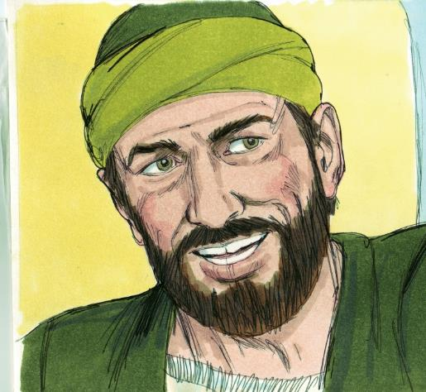
Saulo tenía dos nombres. Saulo = Nombre judío. Pablo = Nombre Romano. Así que, a partir de ese momento, Saulo empezó a ser conocido como Pablo.
misionleccionesbiblicas.org Una multitud enojada en Listra
‹#›
Notes:
7. Saulo tenía dos nombres.
SAULO era su nombre judío, y
PABLO era su nombre romano.
Así que, a partir de ese momento, Saulo empezó a ser conocido como Pablo.

Slide 8
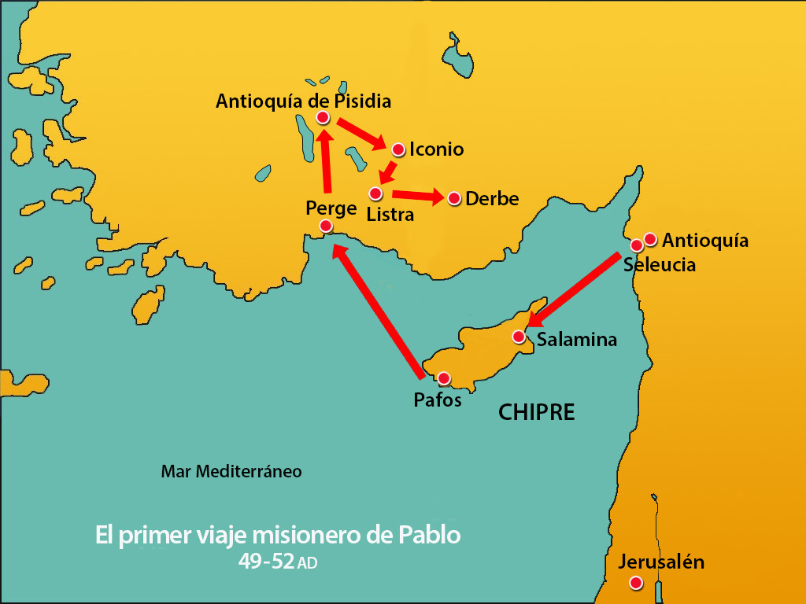
misionleccionesbiblicas.org Una multitud enojada en Listra
‹#›
Notes:
8. Desde Chipre, Pablo y Bernabé salieron de la isla y navegaron en un barco hacia tierra firme. Esta parte del mundo se llamaba “Asia Menor”, y había muchos lugares donde hacer trabajo misionero.

Slide 9
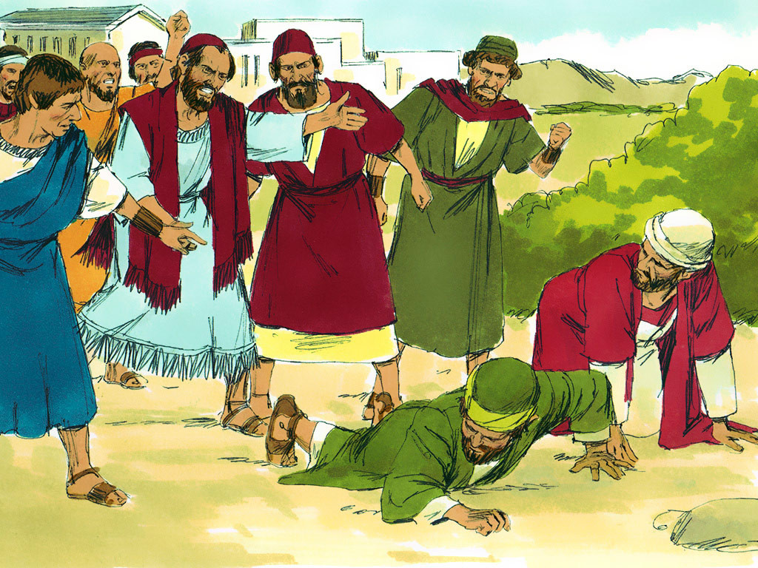
misionleccionesbiblicas.org Una multitud enojada en Listra
‹#›
Notes:
9. Nuevamente, algunas personas creyeron en las palabras de Pablo y Bernabé, y otras no. Algunos líderes se enojaron tanto que hicieron que Pablo y Bernabé se fueran de su ciudad. Lo mismo sucedió en el siguiente lugar al que fueron, Iconio. Algunos líderes en Iconio estaban tan enojados que hicieron un plan para maltratarlos y apedrearlos.

Slide 10
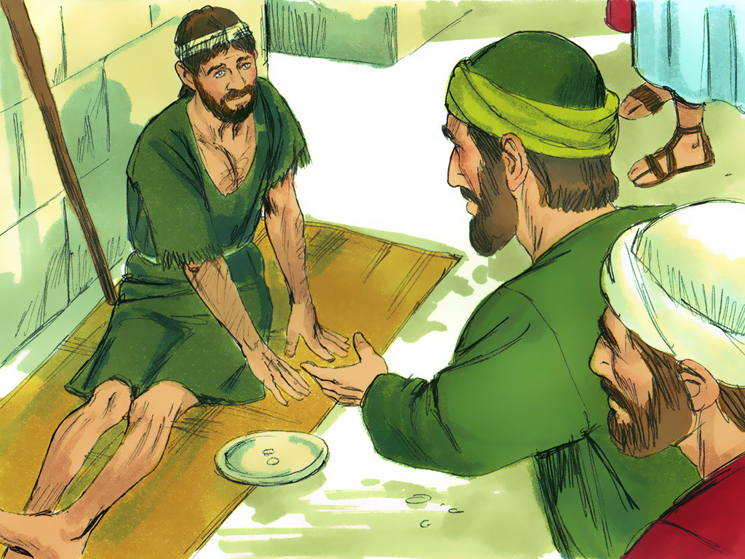
misionleccionesbiblicas.org Una multitud enojada en Listra
‹#›
Notes:
10. Pero Pablo y Bernabé no dejaron de predicar sobre Jesús. Fueron a la ciudad de Listra y comenzaron a hablar de Jesús allí. Un hombre que no podía caminar escuchó lo que decían y comenzó a tener fe.

Slide 11
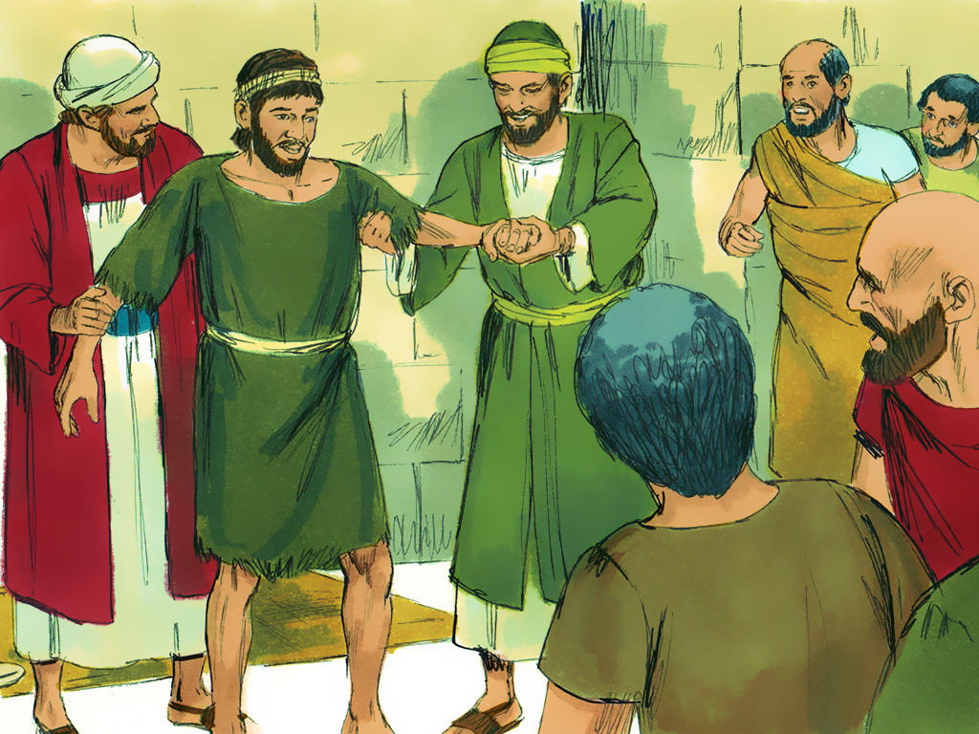
misionleccionesbiblicas.org Una multitud enojada en Listra
‹#›
Notes:
11. Por el poder de Jesús, Pablo sanó al hombre. ¡El hombre se levantó y caminó! Todos estaban asombrados.

Slide 12
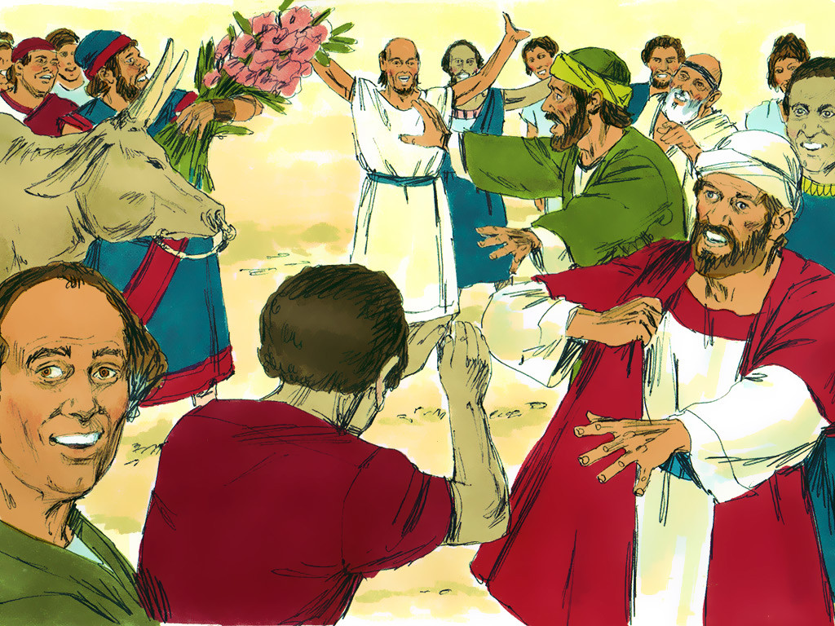
misionleccionesbiblicas.org Una multitud enojada en Listra
‹#›
Notes:
12. Pero el problema fue que la gente se emocionó por lo incorrecto. En lugar de glorificar a Dios y a Jesús, comenzaron a adorar a Pablo y a Bernabé porque creían que eran dioses. Más y más personas comenzaron a adorar a Pablo y a Bernabé como lo hacían con los otros ídolos de su ciudad. Incluso llamaron a Pablo y a Bernabé por los nombres de sus dioses: Hermes y Zeus.

Slide 13
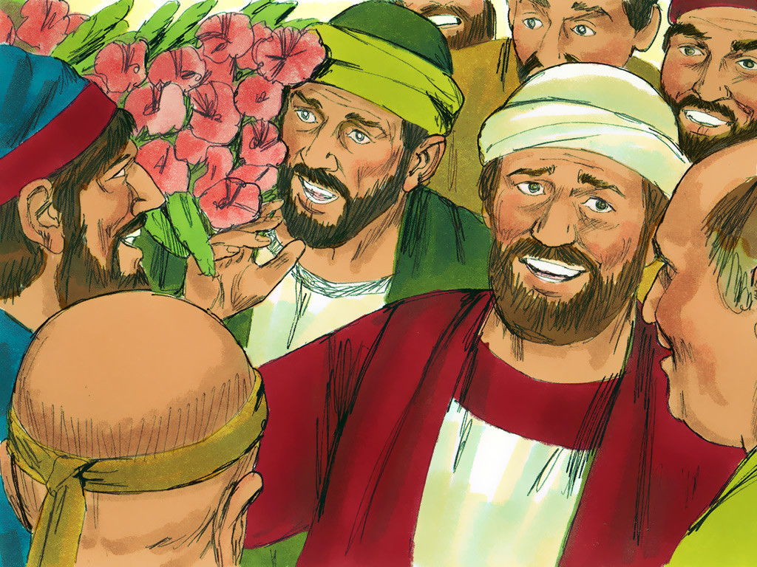
misionleccionesbiblicas.org Una multitud enojada en Listra
‹#›
Notes:
13. ¡Esto era terrible! Pablo y Bernabé trataron de decirle a la gente que dejaran de llamarlos dioses. ¡Solo hay un Dios! Él hizo el mundo y todo lo que hay en él.
Pero la gente no se detuvo a pensar. Solo escuchaban lo que todos los demás decían.
Si TODAS las personas en una multitud están gritando y diciendo que algo es verdad, ¿significa que es verdad? ¡No! Porque muchas personas digan que algo es verdad, eso no lo hace correcto.
Toda una multitud puede estar equivocada.
¡Esta multitud estaba equivocada! Pablo y Bernabé no eran dioses. Solo hay un Dios verdadero. Pablo y Bernabé eran solo hombres.
Mientras todo esto ocurría, algunos líderes judíos enojados de otros lugares que Pablo y Bernabé habían visitado llegaron y se unieron a la multitud. Estos hombres solo empeoraron el problema. Siguieron hablando y hablando sobre lo MALOS que eran Pablo y Bernabé.
¿Recuerdas cómo la multitud decía que Pablo y Bernabé eran dioses? Ahora, la multitud comenzó a creerles a los líderes judíos y empezaron a gritar que Pablo y Bernabé eran MALOS.

Slide 14
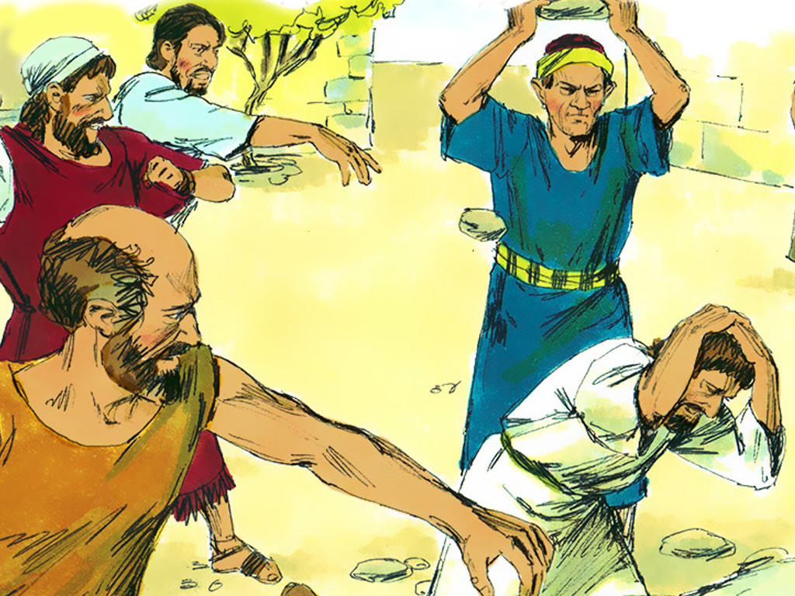
misionleccionesbiblicas.org Una multitud enojada en Listra
‹#›
Notes:
14. Ahora NADIE, excepto Pablo y Bernabé, quería seguir a Jesús. La multitud se enojó más. Estaban tan enojados que arrastraron a Pablo fuera de la ciudad y lo apedrearon hasta que pensaron que estaba muerto. Después de eso, simplemente lo dejaron allí.
Pero algunas personas no siguieron a la multitud. Ellos creyeron lo que Pablo había estado diciendo acerca de Jesús. Pensaron que Pablo estaba muerto y se reunieron a su alrededor.

Slide 15
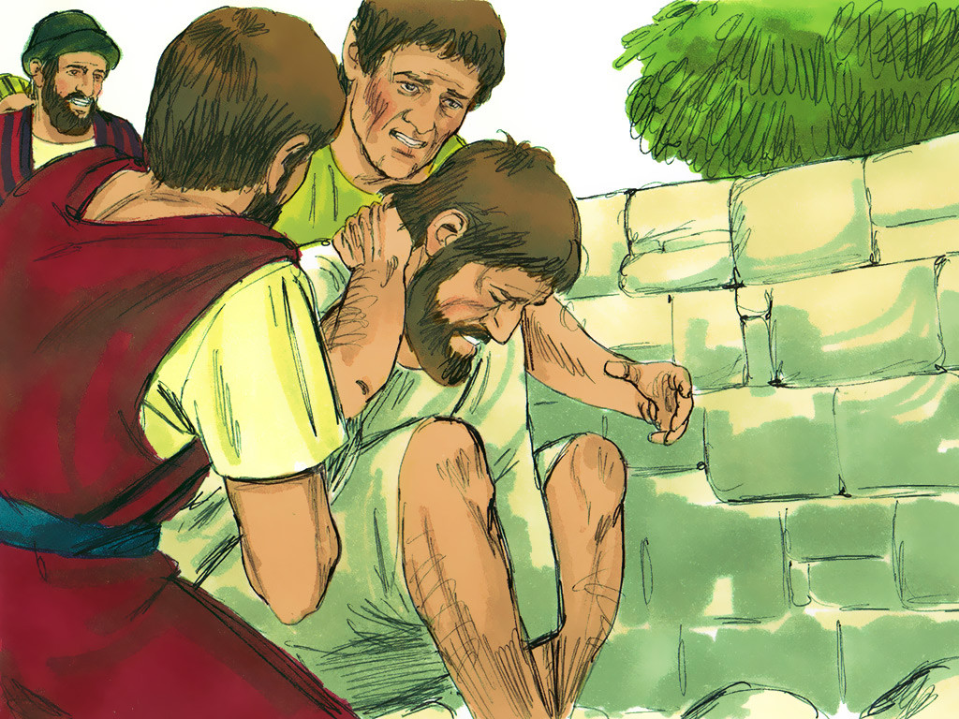
misionleccionesbiblicas.org Una multitud enojada en Listra
‹#›
Notes:
15. En ese momento, algo asombroso sucedió. Mientras estaban allí junto a su cuerpo, Pablo se levantó y volvió a entrar a la ciudad.

Slide 16
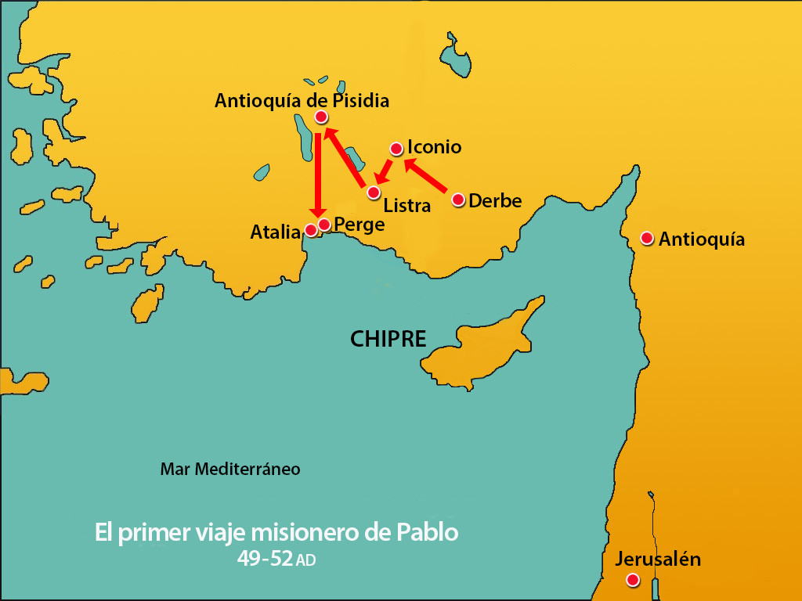
misionleccionesbiblicas.org Una multitud enojada en Listra
‹#›
Notes:
16. Pablo y Bernabé continuaron enseñando a otras personas en otras ciudades acerca de Jesús. Muchas iglesias comenzaron gracias a la obra misionera de Pablo y Bernabé. Más adelante cuando Pablo y Bernabé visitaron estas iglesias, nombraron ancianos en cada una de ellas. Líderes sabios ayudaban a las iglesias a fortalecerse.

Slide 17
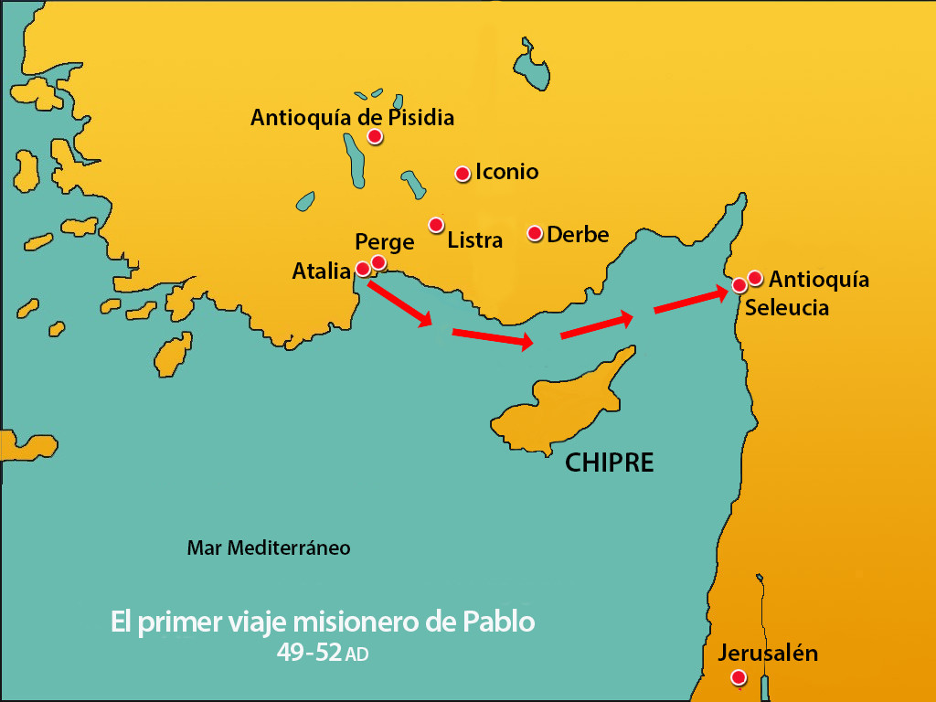
misionleccionesbiblicas.org Una multitud enojada en Listra
‹#›
Notes:
17. Finalmente, llegó el momento de regresar a casa en Antioquía.

Slide 18
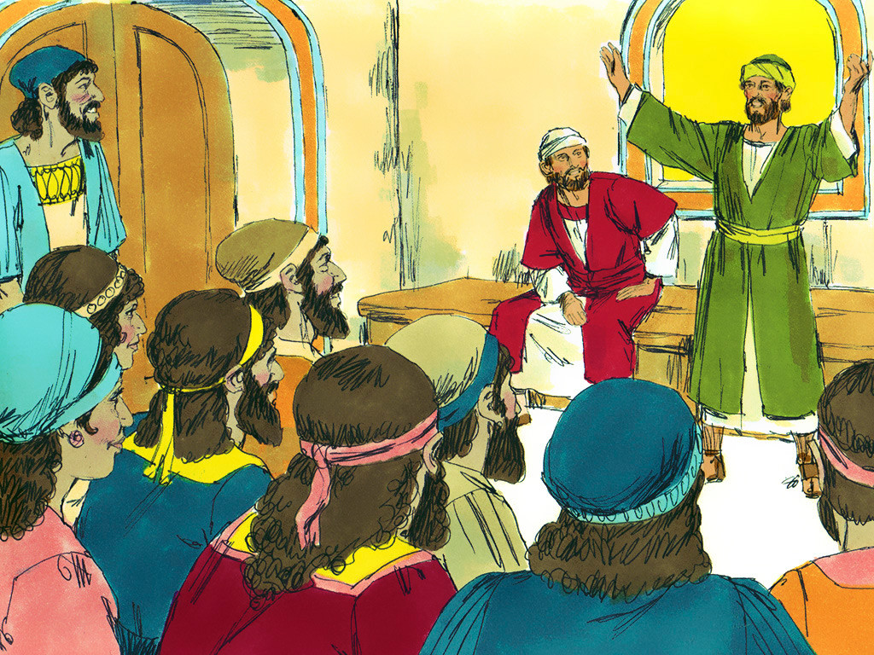
misionleccionesbiblicas.org Una multitud enojada en Listra
‹#›
Notes:
18. Cuando llegaron, reunieron a la iglesia para contarles todo lo que Dios había hecho a través de ellos en este Primer Viaje Misionero. Estaban felices de estar en casa, pero sabían que otros necesitaban escuchar acerca de Jesús. Habría más viajes misioneros en el futuro.
A veces nadie quiere adorar a Dios. A veces todos piensan que Dios es malo y que Jesús no es realmente el Hijo de Dios. Pero eso no lo hace verdad. Sabemos que Jesús es nuestro Salvador y el verdadero Rey del mundo. Aun cuando todos estén en contra de Dios y de sus caminos, nosotros podemos elegir adorarlo y seguirlo.

Slide 19
Notas para maestros -1
1. Portada: Una multitud enfurecida en Listra
(Hechos 13:1-3; 14:8-20)
2. Una vez, cuando las personas en la iglesia de Antioquía estaban orando y adorando a Dios, escucharon la voz del Espíritu Santo. El Espíritu Santo les dijo que enviaran a Bernabé y a Pablo como misioneros. Muchas personas en otros lugares necesitaban que vinieran misioneros a contarles las buenas noticias acerca de Jesús.
3. Para mostrar que estaban de acuerdo con las instrucciones del Espíritu Santo, los líderes de la iglesia en Antioquía pusieron sus manos sobre Bernabé y Saulo para bendecirlos. Luego, los enviaron en un barco para su primer viaje misionero.
4. La primera parada del viaje fue la isla de Chipre.
5. Juan Marcos, primo de Bernabé, los ayudó, pero más adelante los dejó.
6. Algunas personas en la isla de Chipre no quisieron escuchar a Bernabé y a Saulo, y algunas se enojaron, pero muchas otras comenzaron a creer en Jesús.
7. Saulo tenía dos nombres.
SAULO era su nombre judío, y
PABLO era su nombre romano.
Así que, a partir de ese momento, Saulo empezó a ser conocido como Pablo.
8. Desde Chipre, Pablo y Bernabé salieron de la isla y navegaron en un barco hacia tierra firme. Esta parte del mundo se llamaba “Asia Menor”, y había muchos lugares donde hacer trabajo misionero.
9. Nuevamente, algunas personas creyeron en las palabras de Pablo y Bernabé, y otras no. Algunos líderes se enojaron tanto que hicieron que Pablo y Bernabé se fueran de su ciudad. Lo mismo sucedió en el siguiente lugar al que fueron, Iconio. Algunos líderes en Iconio estaban tan enojados que hicieron un plan para maltratarlos y apedrearlos.
10. Pero Pablo y Bernabé no dejaron de predicar sobre Jesús. Fueron a la ciudad de Listra y comenzaron a hablar de Jesús allí. Un hombre que no podía caminar escuchó lo que decían y comenzó a tener fe.
11. Por el poder de Jesús, Pablo sanó al hombre. ¡El hombre se levantó y caminó! Todos estaban asombrados.
12. Pero el problema fue que la gente se emocionó por lo incorrecto. En lugar de glorificar a Dios y a Jesús, comenzaron a adorar a Pablo y a Bernabé porque creían que eran dioses. Más y más personas comenzaron a adorar a Pablo y a Bernabé como lo hacían con los otros ídolos de su ciudad. Incluso llamaron a Pablo y a Bernabé por los nombres de sus dioses: Hermes y Zeus.
misionleccionesbiblicas.org Una multitud enojada en Listra
‹#›

Slide 20
Notas para maestros -2
13. ¡Esto era terrible! Pablo y Bernabé trataron de decirle a la gente que dejaran de llamarlos dioses. ¡Solo hay un Dios! Él hizo el mundo y todo lo que hay en él.
Pero la gente no se detuvo a pensar. Solo escuchaban lo que todos los demás decían.
Si TODAS las personas en una multitud están gritando y diciendo que algo es verdad, ¿significa que es verdad? ¡No! Porque muchas personas digan que algo es verdad, eso no lo hace correcto.
Toda una multitud puede estar equivocada.
¡Esta multitud estaba equivocada! Pablo y Bernabé no eran dioses. Solo hay un Dios verdadero. Pablo y Bernabé eran solo hombres.
Mientras todo esto ocurría, algunos líderes judíos enojados de otros lugares que Pablo y Bernabé habían visitado llegaron y se unieron a la multitud. Estos hombres solo empeoraron el problema. Siguieron hablando y hablando sobre lo MALOS que eran Pablo y Bernabé.
¿Recuerdas cómo la multitud decía que Pablo y Bernabé eran dioses? Ahora, la multitud comenzó a creerles a los líderes judíos y empezaron a gritar que Pablo y Bernabé eran MALOS.
14. Ahora NADIE, excepto Pablo y Bernabé, quería seguir a Jesús. La multitud se enojó más. Estaban tan enojados que arrastraron a Pablo fuera de la ciudad y lo apedrearon hasta que pensaron que estaba muerto. Después de eso, simplemente lo dejaron allí.
Pero algunas personas no siguieron a la multitud. Ellos creyeron lo que Pablo había estado diciendo acerca de Jesús. Pensaron que Pablo estaba muerto y se reunieron a su alrededor.
15. En ese momento, algo asombroso sucedió. Mientras estaban allí junto a su cuerpo, Pablo se levantó y volvió a entrar a la ciudad.
16. Pablo y Bernabé continuaron enseñando a otras personas en otras ciudades acerca de Jesús. Muchas iglesias comenzaron gracias a la obra misionera de Pablo y Bernabé. Más adelante cuando Pablo y Bernabé visitaron estas iglesias, nombraron ancianos en cada una de ellas. Líderes sabios ayudaban a las iglesias a fortalecerse.
17. Finalmente, llegó el momento de regresar a casa en Antioquía.
18. Cuando llegaron, reunieron a la iglesia para contarles todo lo que Dios había hecho a través de ellos en este Primer Viaje Misionero. Estaban felices de estar en casa, pero sabían que otros necesitaban escuchar acerca de Jesús. Habría más viajes misioneros en el futuro.
A veces nadie quiere adorar a Dios. A veces todos piensan que Dios es malo y que Jesús no es realmente el Hijo de Dios. Pero eso no lo hace verdad. Sabemos que Jesús es nuestro Salvador y el verdadero Rey del mundo. Aun cuando todos estén en contra de Dios y de sus caminos, nosotros podemos elegir adorarlo y seguirlo.
misionleccionesbiblicas.org Una multitud enojada en Listra
‹#›

Slide 21


Atribución: Esta ayuda visual fue construida por Mary Nelson www.missionbibleclass.org utilizando:
Recopilación de textos y diapositivas de Mary Nelson
Texto y diapositivas de Mary Nelson
Ilustraciones de Sweet Publishing http://sweetpublishing.com/ Acceso a través de www.freebibleimages.org
Alteración: Texto añadido a la portada y a la diapositiva 4,7,8,16 y 17.
La ilustración de la diapositiva 7 ha sido recortada.
Puede descargar este pase de diapositivas de misionleccionesbiblicas.org.
Atribución/Reconocimiento-CompartirIgual 4.0 Internacional Deed, CC BY-SA 4.0
https://creativecommons.org/licenses/by-sa/4.0/deed.es
Recursos gratuitos para compartir la Palabra de Dios con los niños:
misionleccionesbiblicas.org (en español)
www.missionbibleclass.org (in English)
misionleccionesbiblicas.org Una multitud enojada en Listra
‹#›

